Slide 1
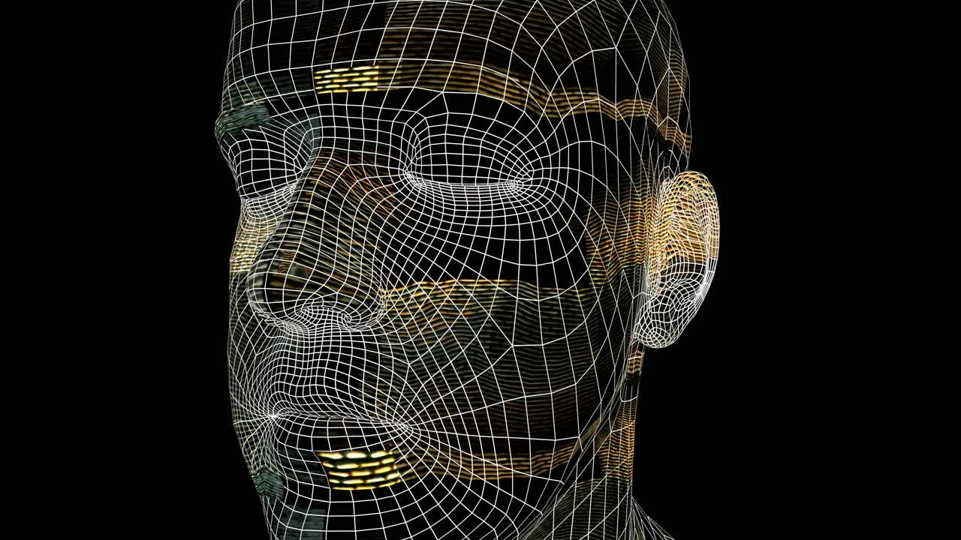
Görüntü İşlemeye Giriş
Dersi Proje Ödevi
Yapay Zeka Destekli: Yol Asistanı
Baran Kanat

Slide 2
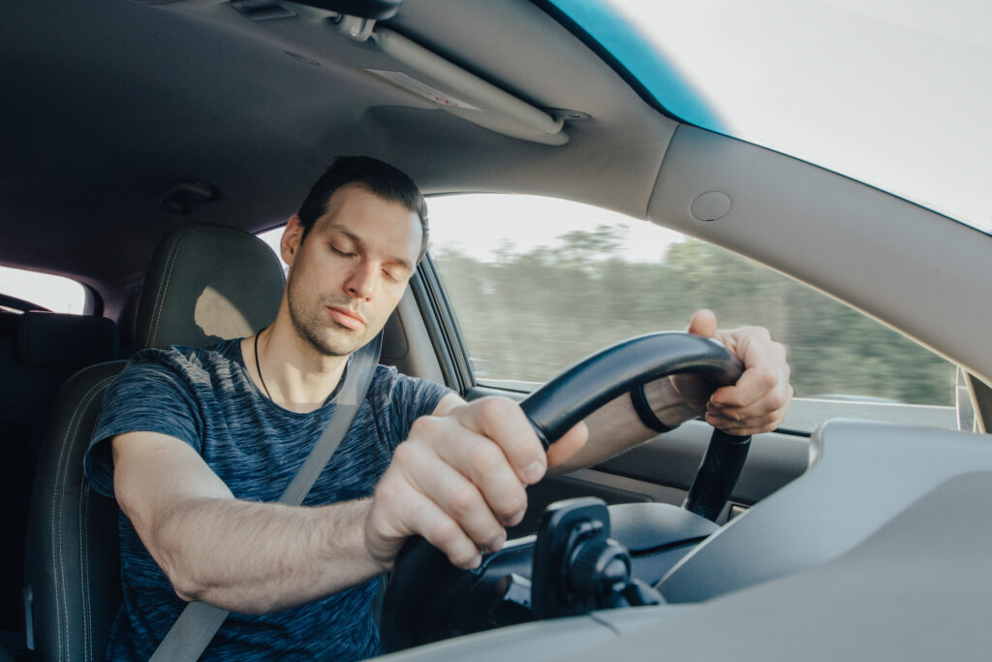
Kısaca:Yol Asistanı
Sürüş sırasında ortaya çıkan uyku hali ve dikkat dağınıklığı, ciddi kazalara yol açan başlıca risklerdendir. Bu uygulama, araç kullanırken sürücünün göz hareketlerini ve yüz ifadelerini analiz ederek, uykulu veya stresli durumları tespit eder ve gerekli uyarıları yaparak güvenli sürüşü destekler.

Slide 3
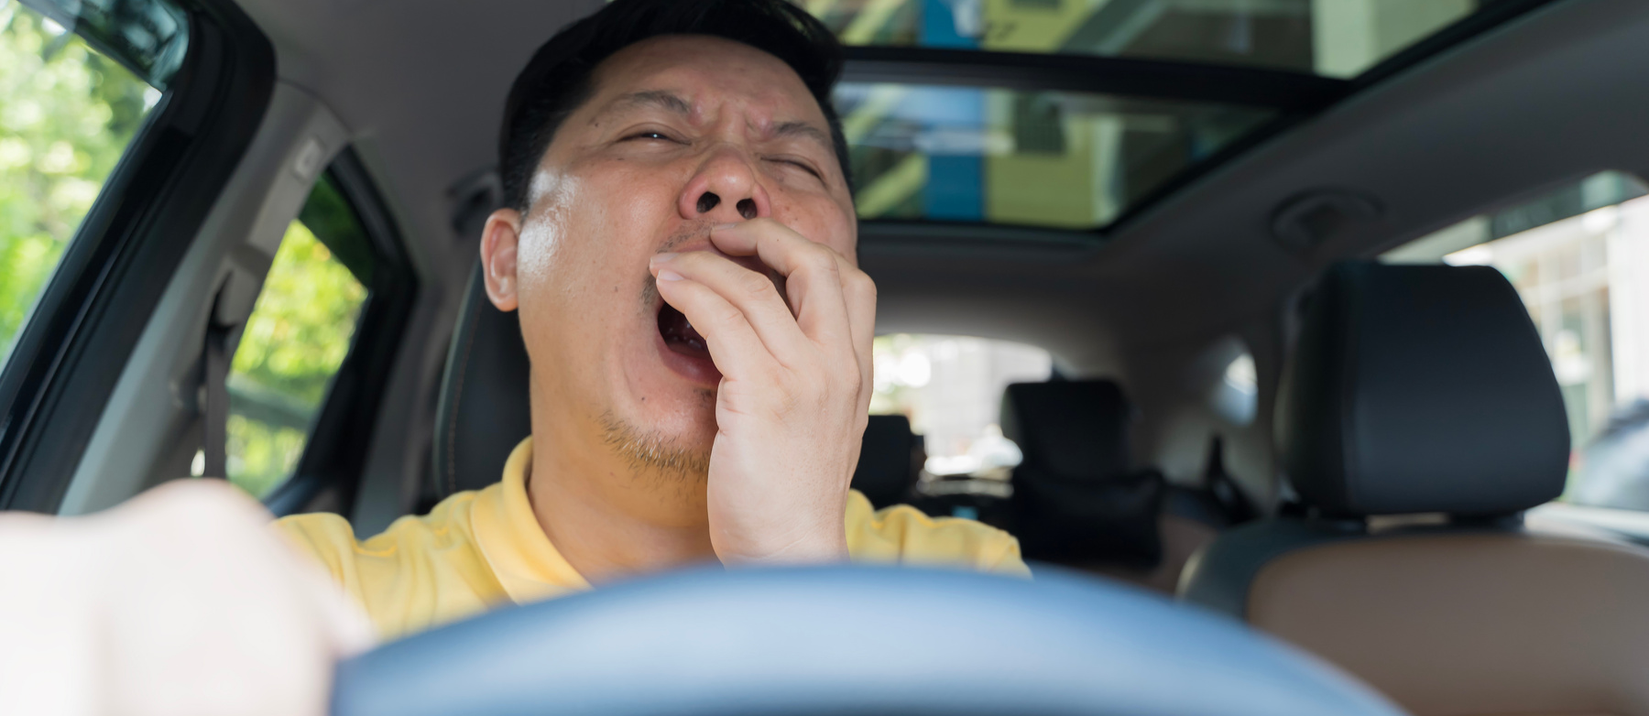
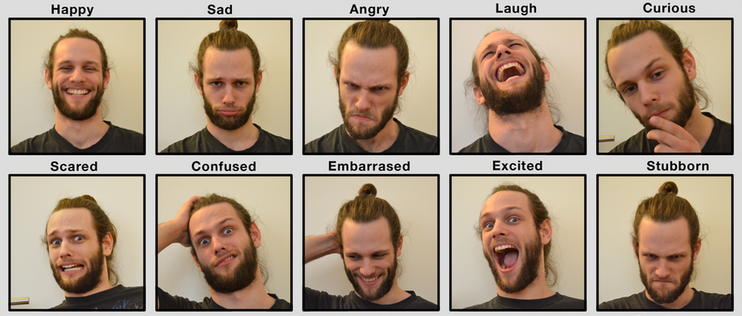
Yol Asistani Neler Yapıyor?
Uyku Kontrolü
Duygu Analizi
Sürücünün göz açıklık seviyesini (Eye Aspect Ratio - EAR) sürekli takip eder. Gözlerin belirli bir süre boyunca kapalı kalması durumunda, sürücünün uykulu olabileceğini tespit ederek yüksek sesli uyarı verir ve dikkat kaybını önler.
Sürücünün yüz ifadelerini analiz ederek öfke veya üzüntü durumlarını algılar. Bu olumsuz duygular tespit edildiğinde, sürücünün psikolojik durumunu dengelemek amacıyla otomatik olarak uygun rahatlatıcı veya motive edici sesler çalar.

Slide 4

Yol Asistanı
Nasıl Çalışıyor?
Yol Asistanı, sürücü güvenliği ve konforunu artırmak için yüz tespiti sayesinde, uyku kontrolü ile yorgunluğu erken tespit eder ve duygu analizi ile sürücünün ruh haline göre adaptif tepkiler sunar. Tüm bu analizler, modern bilgisayar görüşü ve derin öğrenme teknikleriyle eş zamanlı olarak çalışarak proaktif destek sağlar.

Slide 5
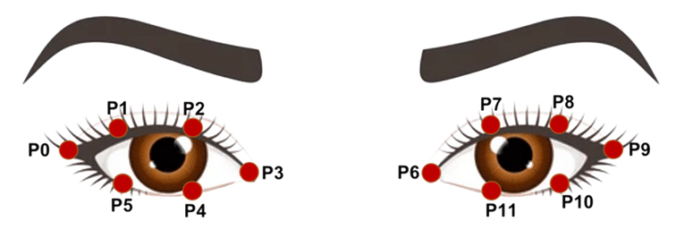
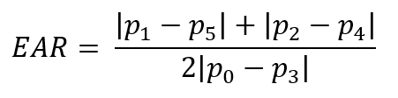
Uyku Kontrolü
EAR Nedir?
EAR, bilgisayar görüşünde gözün ne kadar açık veya kapalı olduğunu sayısal bir değerle gösteren, özellikle yüz ve göz takibi uygulamalarında kullanılan bir ölçüdür.
Kilit Noktaların Bulunması
EAR (Göz Açıklık Oranı)
Kontrol
Göz açıkken yüksek olan EAR değeri, göz kapandığında düşer ve belirli bir eşik altında uzun süre kalması uyku belirtisidir.
Göz çevresindeki Kilit Noktalar (landmarks) MediaPipe kütüphanesi tespit edilir
EAR (Göz Açıklık Oranı) hesaplanır: Dikey mesafelerin yatay mesafeye oranıdır.
1
2
3

Slide 6
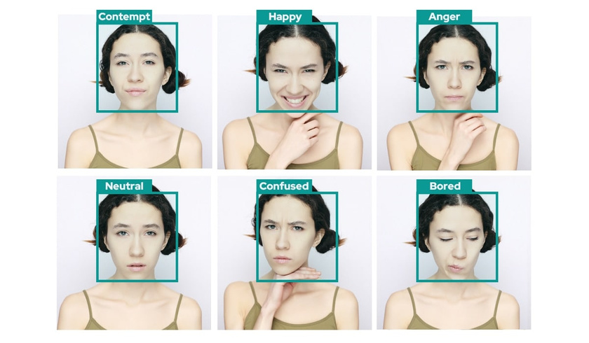
Duygu Analizi
Görüntü Alma
Yüz Tespiti
Model Tahmini
Sonuç
Kameradan alınan her görüntü karesi gri tonlamaya çevrilir.
OpenCV kütüphanesinin CascadeClassifier aracı kullanılarak yüzler tespit edilir.
Derin öğrenme modeli, yüz görüntülerini analiz ederek sürücünün duygusunu tahmin etmektedir.
Elde edilen son 100 karenin 50'sinden fazlası hangi ağırlıklı duyguya aitse, sonuç o duygu olarak değerlendirilir.
1
2
3
4

Slide 7




Duygu Analizi - Teknik Bilgiler
Duygu Analiz Modeli
Model eğitimi için gerekli veri setleri hazır olarak Kaggle'ın Fer2013 ve Hugging Face platformlarından sağlandı.
Modelin eğitiminde temel makine öğrenimi algoritmalarından biri olan Convolutional Neural Network (CNN) kullanıldı.
Oluşturulan model, performansını optimize etmek için bir optimizasyon algoritması ('adam'), kaybı ölçmek için bir fonksiyon ('categorical_crossentropy') ve değerlendirme için bir metrik ('accuracy') ile desteklendi.
Hazırlanan veri ve geri çağrı fonksiyonları (en iyi ağırlıkları kaydetme ve erken durdurma) kullanılarak model, belirtilen sayıda epoch boyunca eğitildi ve performansı test verisi üzerinde denendi.
Yüz Tespiti
CascadeClassifier: OpenCV'de nesne tespiti için kullanılan, eğitilmiş sınıflandırıcıların kademeli yapısını içeren bir araçtır. Genelde yüz tespiti için kullanılır.
haarcascade_frontalface_default.xml: Ön yüzden görünen yüzleri tespit etmek için eğitilmiş bir Cascade Classifier modelinin veri dosyasıdır.
OpenCV - Görüntü İşleme
pyGame - Ses
İşlemleri

Slide 8

Görüntü İşlemeye Giriş
Proje Ödevi
Dinlediğiniz İçin
Teşekkürler !
Baran Kanat

